Slide 1

Redes Neuronais Artificiais
Computação Natural
Bruno Pereira- A75135
João Coelho - A74859
Luís Fernandes - A74748
Maria Ana de Brito – A73580

Slide 2
Agenda
Introdução ao Projeto
Preparação dos datasets originais
Tratamento dos Dados
Tratamento de Missing Values
Inserção de atributos em falta
Seleção de atributos
Criação do dataset a inserir na Rede Neuronal
Normalização dos dados
Criação e treino da Rede Neuronal
Testes de Performance
Redes Neuronais Artificiais

Slide 3
Introdução
O Trabalho Prático
3 datasets – Campos de Jordão, Cruzeiro do Sul e Picos.
Previsão da temperatura máxima e mínima.
Redes Neuronais Artificiais

Slide 4
Preparação dos datasets originais
Missing Values
Falta de valor
#N/A
‘?’
Redes Neuronais Artificiais

Slide 5

Inserção de atributos em falta
Inserção do atributo ‘NoonAngle’, sendo este uma variação do atributo ‘SolarNoonAngle’.
Redes Neuronais Artificiais

Slide 6

Seleção de atributos
Cx,y - Correlação entre os atributos X e Y
E[X] - Média dos valores do atributo X
E[Y] - Média dos valores do atributo Y
E[X * Y] - Média da multiplicação dos valores de X pelos valores de Y
- Multiplicação dos desvios padrão dos atributos X e Y
Redes Neuronais Artificiais

Slide 7
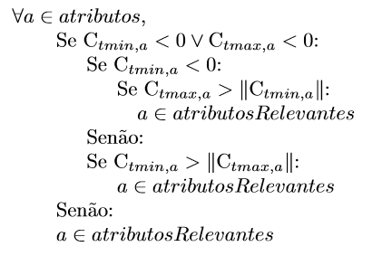
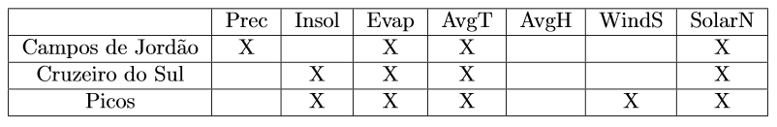
Seleção de atributos

Slide 8
Criação do dataset a inserir na rede neuronal
As previsões meteorológicas para um dado dia não passam de estimativas, que têm por base os registos climatéricos dos dias imediatamente anteriores.
Para que a RNA pudesse ser, primeiro, treinada e depois capaz de realizar previsões de temperaturas, era necessário que tivesse os dados de dias anteriores
Redes Neuronais Artificiais

Slide 9

Normalização dos dados
Intuito de aumentar a integridade dos dados, bem como melhorar o desempenho da rede
Redes Neuronais Artificiais

Slide 10
Criação e Treino da Rede Neuronal
Fórmula:
Package: Neuralnet
Esta biblioteca pode não ser a escolha mais apropriada para projetos mais complexos, mas na nossa opinião adequa-se ao problema e, por outro lado, tem na simplicidade da sua utilização uma vantagem.
Redes Neuronais Artificiais

Slide 11
Testes de Performance
 | Campos de Jordão |  |  |  |  | Cruzeiro do Sul |  |  |  |  | Picos
 | 1º | 2º | 3º | 4º | 5º | 1º | 2º | 3º | 4º | 5º | 1º | 2º | 3º | 4º | 5º
T. Mínima | 12.24 | 11.83 | 13.79 | 12.48 | 11.35 | 6.62 | 6.14 | 6.44 | 6.10 | 6.30 | 10.96 | 10.30 | 10.33 | 9.50 | 9.75
T. Máxima | 14.03 | 13.35 | 15.88 | 12.52 | 12.32 | 10.63 | 9.73 | 9.85 | 9.38 | 9.22 | 10.75 | 10.87 | 10.65 | 9.53 | 9.55
Hidden -> 1;
Threshold -> 0.01;
Algoritmo -> rprop+
2. Hidden -> 10
3. Hidden -> c(10,10)
Hidden -> 10;
Threshold -> 0.07
5. Hidden -> c(10,10)
Redes Neuronais Artificiais

Slide 12
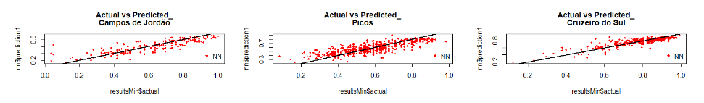
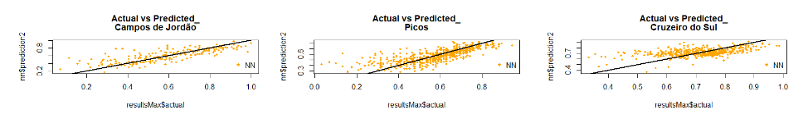
Gráficos de dispersão

Slide 13

Conclusão
Algoritmo: rprop+
Threshold: 0.07
Hidden Layers: c(10,10)
Learning Rate: NULL
Redes Neuronais Artificiais

Slide 14
Redes Neuronais Artificiais
Computação Natural
Bruno Pereira- A75135
João Coelho - A74859
Luís Fernandes - A74748
Maria Ana de Brito – A73580

